Slide 1

Tallinn
Deltagere og tidsplan

Slide 2
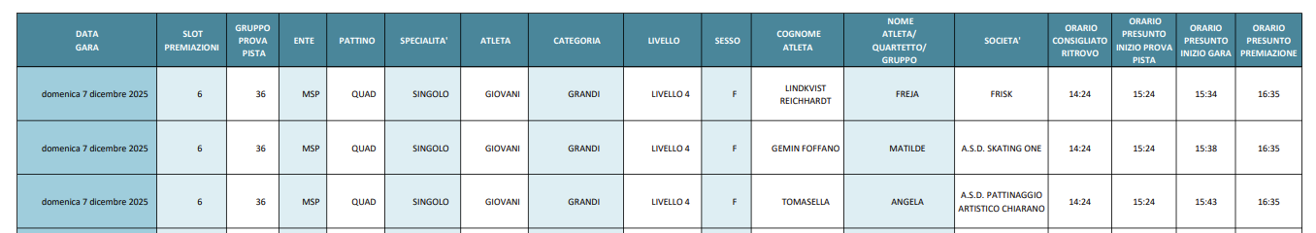
Forklaring
Alle data og tidspunkter i dette dokument er hentet fra pdf’en ”Deltagerliste pr række inkl dato og tid”. I det dokument kan I se hele tidsplanen for stævnet. Det er en form for deltagerliste og tidsplan lagt sammen i ét. Se herunder forklaring på kolonner, der er relevante udover navn og klub.
De næste slides viser, hvornår de enkelte FRISK løbere er på programmet opdelt på dag og række.
Løberens kategori fordelt på alder
Løberens kategori fordelt på niveau
Anbefalet mødetid
i hallen
Opvarm-nings- gruppe start tid
Forventet tid på gulvet
Præmie-overræk-kelse
Dato
Løberens kategori-nummer

Slide 3
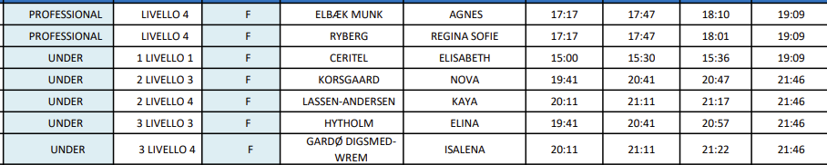
FREDAG 5/12
Anbefalet mødetid
i hallen
Opvarm-nings- gruppe start tid
Forventet tid på gulvet
Præmie-overræk-kelse

Slide 4
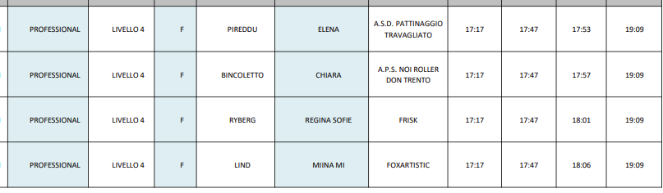
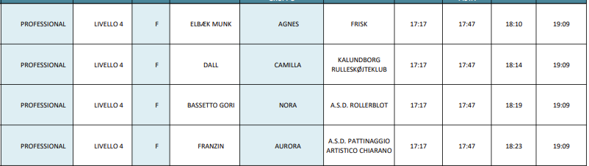
Agnes og Regina
Dato: Fredag d. 5/12
Række: 32 – Professional Livello 4
Anbefalet mødetidspunkt: 17.17
Opvarmning på gulvet: 17.47
Ca tid på gulvet Regina: 18.01
Ca tid på gulvet Agnes: 18.10
Præmieoverrækkelse: 19.09
Antal deltagere i rækken: 8

Slide 5
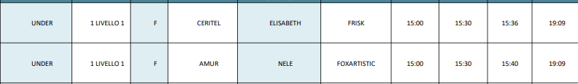
Elisabeth
Dato: Fredag d. 5/12
Række: 35 – Under 1 Livello 1
Anbefalet mødetidspunkt: 15.00
Opvarmning på gulvet: 15.30
Ca tid på gulvet:15.36 Præmieoverrækkelse: 19.09
Antal deltagere i række: 2

Slide 6
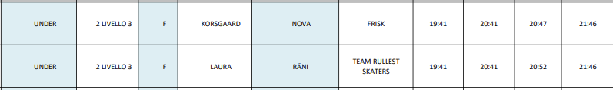
Nova
Dato: Fredag d. 5/12
Række: 43 – Under 2 Livello 3
Anbefalet mødetidspunkt: 19.41
Opvarmning på gulvet: 20.41
Ca tid på gulvet: 20.47
Præmieoverrækkelse: 21.46
Antal deltagere i række: 2

Slide 7
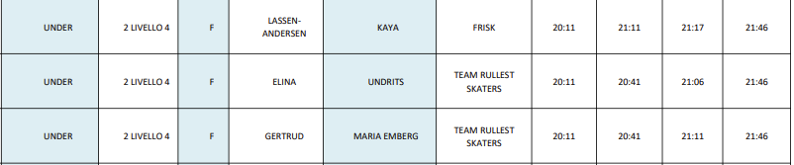
Kaya
Dato: Fredag d. 5/12
Række: 44 – Under 2 Livello 4
Anbefalet mødetidspunkt: 20.11
Opvarmning på gulvet: 21.11
Ca tid på gulvet: 21.17
Præmieoverrækkelse: 21.46
Antal deltagere i række: 3

Slide 8
Elina
Dato: Fredag d. 5/12
Række: 49 – Under 3 Livello 3
Anbefalet mødetidspunkt: 19.41
Opvarmning på gulvet: 20.41
Ca tid på gulvet: 20.57
Præmieoverrækkelse: 21.46
Antal deltagere i række: 1

Slide 9
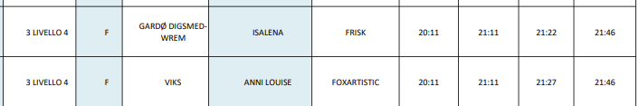
Isalena
Dato: Fredag d. 5/12
Række: 50 – Under 3 Livello 4
Anbefalet mødetidspunkt: 20.11
Opvarmning på gulvet: 21.11
Ca tid på gulvet: 21.22
Præmieoverrækkelse: 21.46
Antal deltagere i række: 3

Slide 10
LØRDAG 6/12
Anbefalet mødetid
i hallen
Opvarm-nings- gruppe start tid
Forventet tid på gulvet
Præmie-overræk-kelse
OBS: Åbningsceremonien er kl. 15.00!

Slide 11
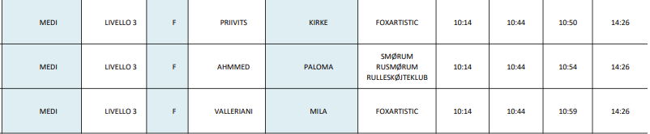
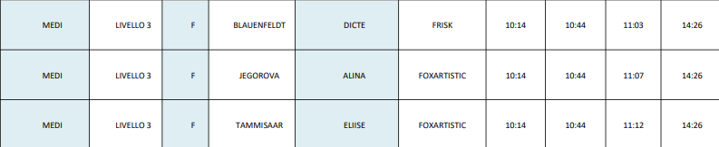
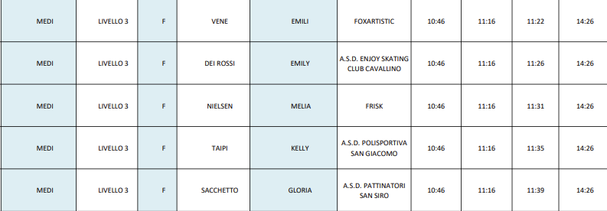
Dicte B. og Melia
Dato: Lørdag d. 6/12
Række: 13 – Medi Livello 3
DICTE B.:
Anbefalet mødetidspunkt: 10.14
Opvarmning på gulvet: 10.44
Ca tid på gulvet: 11.03
Præmieoverrækkelse: 14.26
MELIA
Anbefalet mødetidspunkt: 10.46
Opvarmning på gulvet: 11.16
Ca tid på gulvet: 11.31
Præmieoverrækkelse: 14.26
Antal deltagere i række: 11

Slide 12
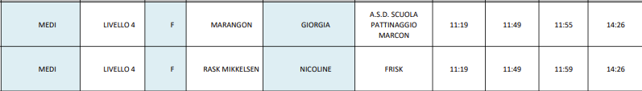
Nicoline R.M
Dato: Lørdag d. 6/12
Række: 14 – Medi Livello 4
Anbefalet mødetidspunkt: 11.19
Opvarmning på gulvet: 11.49
Ca tid på gulvet: 11.59
Præmieoverrækkelse: 14.26
Antal deltagere i række: 2

Slide 13
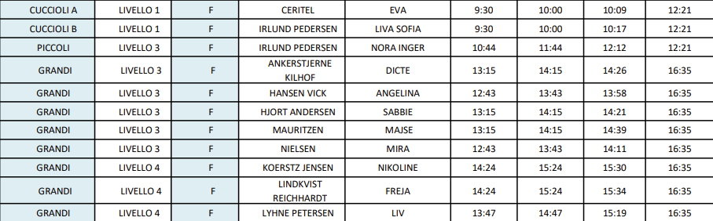
SØNDAG 7/12
Anbefalet mødetid
i hallen
Opvarm-nings- gruppe start tid
Forventet tid på gulvet
Præmie-overræk-kelse

Slide 14
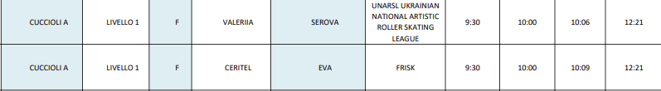
Eva
Dato: Søndag d. 7/12
Række: 1 – Cuccioli A Livello 1
Anbefalet mødetidspunkt: 9.30
Opvarmning på gulvet: 10.00
Ca tid på gulvet: 10.09
Præmieoverrækkelse: 12.21
Antal deltagere i række: 2

Slide 15
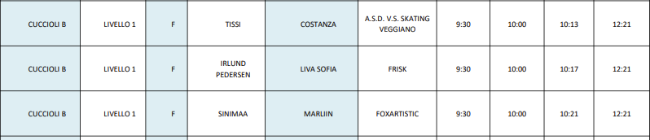
Liva Sofia
Dato: Søndag d. 7/12
Række: 2 – Cuccioli B Livello 1
Anbefalet mødetidspunkt: 9.30
Opvarmning på gulvet: 10.00
Ca tid på gulvet: 10.17
Præmieoverrækkelse: 12.21
Antal deltagere i række: 3

Slide 16
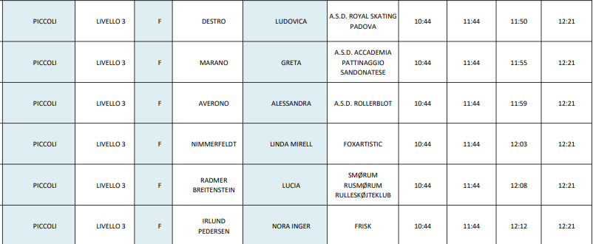
Nora
Dato: Søndag d. 7/12
Række: 7 – Piccoli Livello 3
Anbefalet mødetidspunkt: 10.44 Opvarmning på gulvet: 11.44
Ca tid på gulvet: 12.12
Præmieoverrækkelse: 12.21
Antal deltagere i række: 6

Slide 17
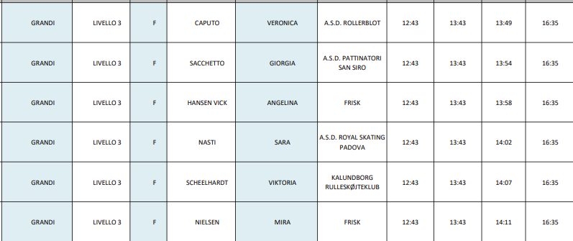
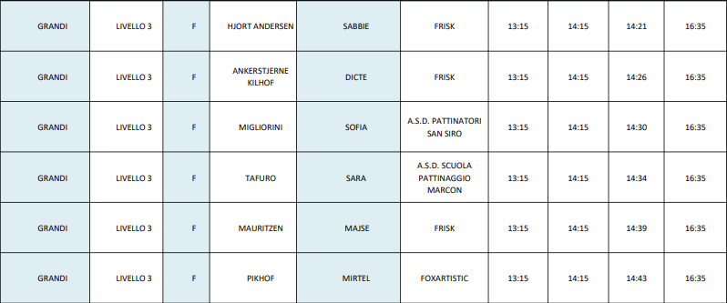
Dicte A.K, Angelina, Sabbie, Majse og Mira
Dato: Søndag d. 7/12
Række: 19 – Grandi Livello 3
Angelina & Mira:
Anbefalet mødetidspunkt: 12.43 Opvarmning på gulvet: 13.43
Ca tid på gulvet Angelina: 13.58
Ca tid på gulvet Mira: 14.11
Sabbie, Dicte A.K, Majse:
Anbefalet mødetidspunkt: 13.15 Opvarmning på gulvet: 14.15
Ca tid på gulvet Sabbie: 14.21
Ca tid på gulvet Dicte A.K: 14.26
Ca tid på gulvet Majse: 14.39
Præmieoverrækkelse: 16.35
Antal deltagere i række: 12

Slide 18
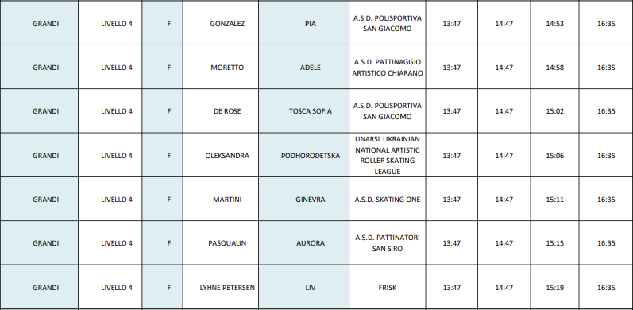
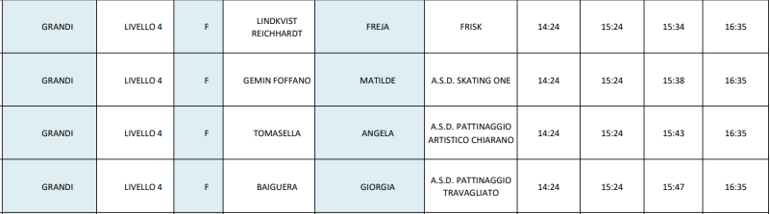
Nikoline K.J, Freja og Liv
Dato: Søndag d. 7/12
Række: 20 – Grandi Livello 4
Liv:
Anbefalet mødetidspunkt: 13.47 Opvarmning på gulvet: 14.47
Ca tid på gulvet Angelina: 15.19
Nikoline K.J og Freja:
Anbefalet mødetidspunkt: 14.24 Opvarmning på gulvet: 15.24
Ca tid på gulvet Nikoline K.J: 15.30
Ca tid på gulvet Freja: 15.34
Præmieoverrækkelse: 16.35
Antal deltagere i række: 12

